Slide 1

Turn-based fighting game

Slide 2
INTRODUCTION
Yohann BREYNAT :
- In charge of communication
- In charge of documentation
Louis COSTE :
- Project Manager
- Cost Tracking
- Monitoring of planning

Slide 3
Turn-based game where we incarnate one character
3 spells of attack or defense by character
The aim of the game is to kill the other character
The setting is a grid with blocks where characters can moving
Character’s choice before the fight before display the grid game

Slide 4
PLAN
I. Analyse et conception
II. Développement et tests
III. Gestion de projet

Slide 5
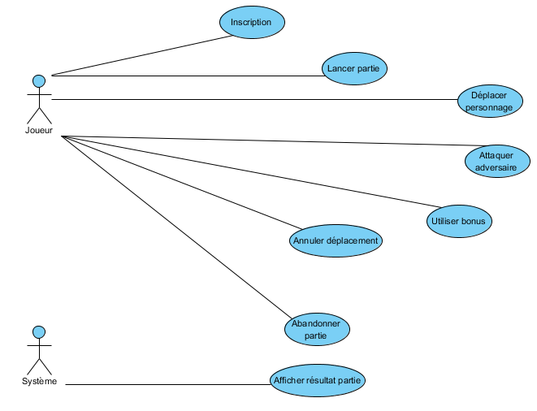
I. Analyse et conception
Diagramme de cas

Slide 6
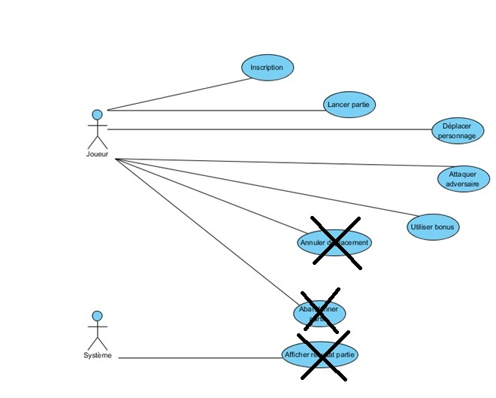
I. Analyse et conception
Diagramme de cas

Slide 7
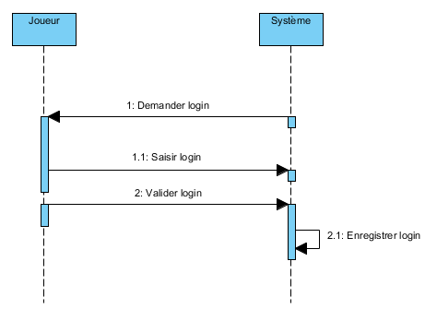
I. Analyse et conception
Diagrammes de séquence
- Inscription :

Slide 8
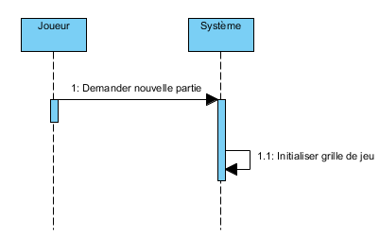
I. Analyse et conception
Diagrammes de séquence
- Lancer partie :

Slide 9
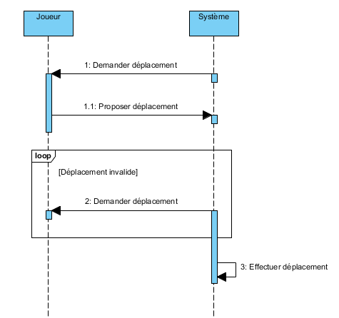
I. Analyse et conception
Diagrammes de séquence
- Déplacer personnage :

Slide 10
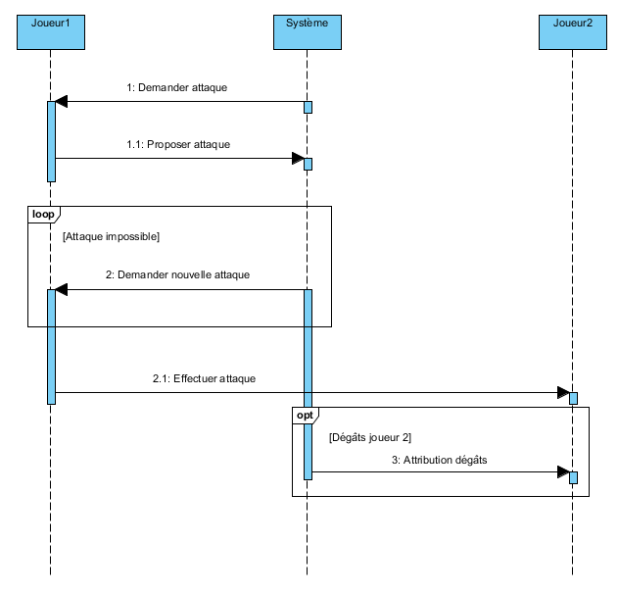
I. Analyse et conception
Diagrammes de séquence
- Attaquer adversaire :

Slide 11
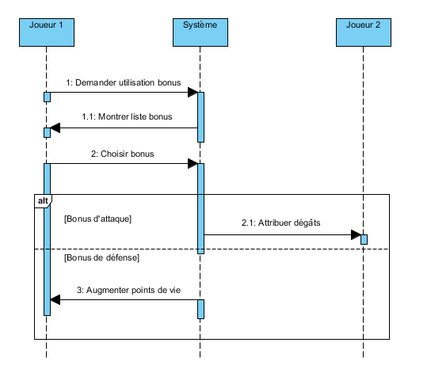
I. Analyse et conception
Diagrammes de séquence
- Utiliser bonus :

Slide 12
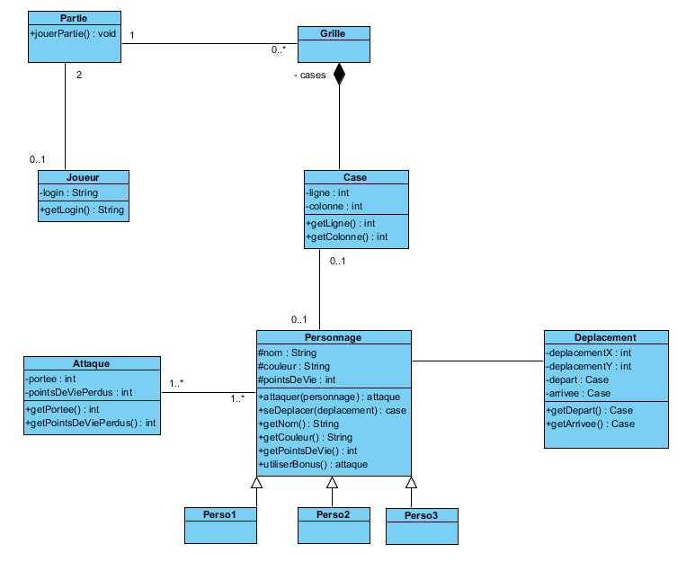
I. Analyse et conception
Diagramme de classe

Slide 13
II. Développement et tests
Développement réalisé ensemble
Problèmes de dépôts au début du développement
Tests non réalisés
Concentration sur le code en lui-même

Slide 14
II. Développement et tests
Fonctionnalités développées :
- Inscription : Fonctionnelle
- Lancer partie : Fonctionnelle
- Déplacer personnage : Fonctionnelle
- Attaquer personnage : Non fonctionnelle
- Utiliser bonus : Non fonctionnelle

Slide 15
II. Développement et tests
Fonctionnalités non réalisées :
- Annuler déplacement
- Abandonner partie
- Afficher résultat partie

Slide 16
II. Développement et tests
Annuler déplacement :
- Peut être réalisé (coordonnées gardées dans des variables)
- Manque de temps

Slide 17
II. Développement et tests
Abandonner partie:
- Fonctionnalité secondaire
- Faire une condition au début du tour sur une entrée clavier
- Manque de temps

Slide 18
II. Développement et tests
Afficher résultat partie:
- Pas nécessaire tant qu’une partie ne peut pas être jouée

Slide 19
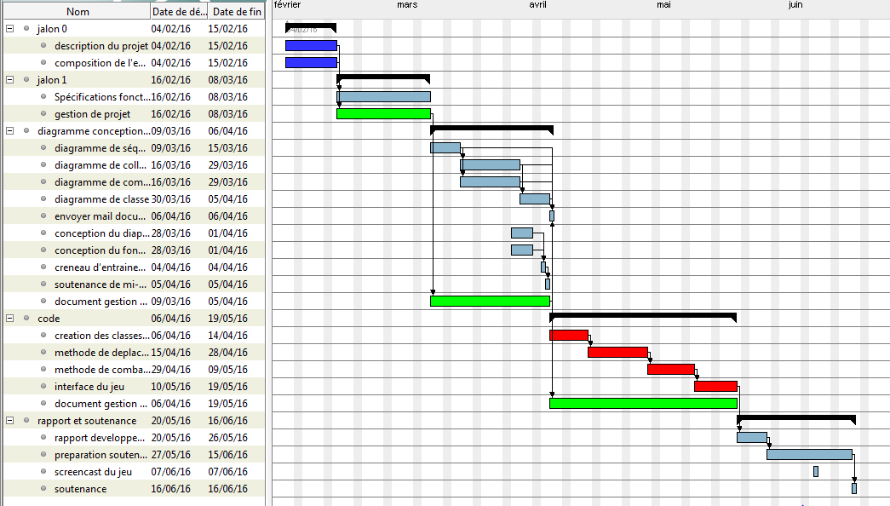
III. Gestion de projet
Planning

Slide 20
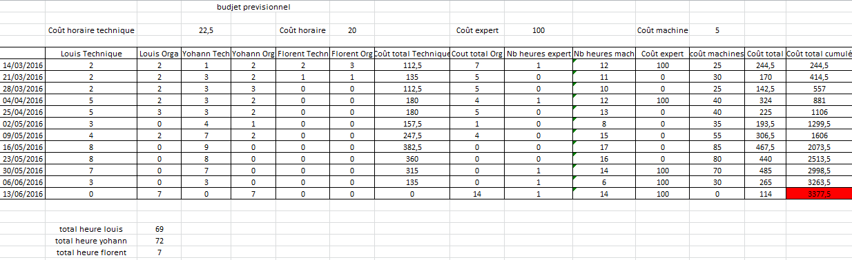
III. Gestion de projet
Coûts

Slide 21
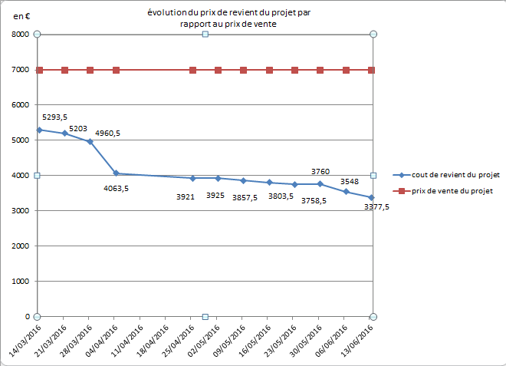
III. Gestion de projet
Coûts

Slide 22
III. Gestion de projet
Réussites :
- Certaines fonctionnalités menées à leur terme
- Bonne organisation
- Bonne cohésion de groupe
- Charge de travail bien répartie

Slide 23
III. Gestion de projet
Difficultés :
- Certaines fonctionnalités développées mais non fonctionnelles
- Groupe de 2
- Manque de temps

Slide 24
CONCLUSION

